Slide 1
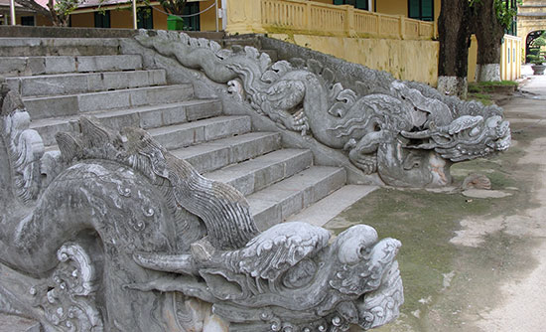

Slide 2
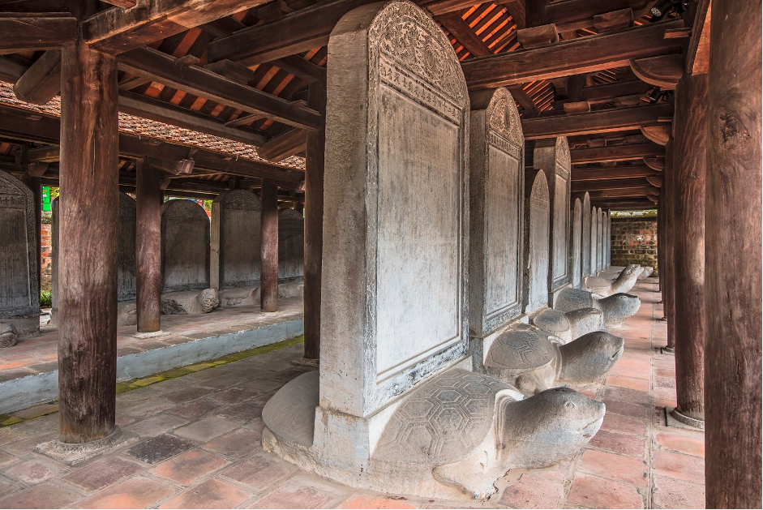

Slide 3
Tiết 44-46. BÀI 20. ĐẠI VIỆT THỜI LÊ SƠ
(1428-1527)
1. Nhà Lê sơ thành lập
2. Tình hình kinh tế - xã hội
3. Tình hình văn hóa, giáo dục
4. Một số danh nhân văn hóa tiêu biểu

Slide 4
MỤC TIÊU
- Mô tả được sự thành lập nhà Lê sơ.
- Nhận biết được tình hình kinh tế – xã hội thời Lê sơ.
- Giới thiệu được sự phát triển văn hoá, giáo dục và một số danh nhân văn hoá tiêu biểu.

Slide 5
Tiết 44-46. BÀI 20. ĐẠI VIỆT THỜI LÊ SƠ (1428-1527)
1. Nhà Lê sơ thành lập

Slide 6
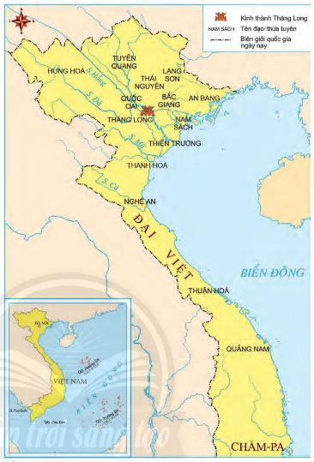

Slide 7
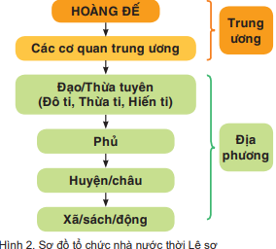

Slide 8
THẢO LUẬN NHÓM
1. Em hãy mô tả những nét chính về sự thành lập nhà Lê sơ.
2. Nhà Lê sơ tiếp tục củng cố chế độ phong kiến tập quyền như thế nào ?

Slide 9
1. Em hãy mô tả những nét chính về sự thành lập nhà Lê sơ.
- Tháng 4/1428, sau thắng lợi của khởi nghĩa Lam Sơn, Lê Lợi lên ngôi hoàng đế, khôi phục quốc hiệu Đại Việt, lập ra nhà Lê sơ, đóng đô ở Thăng Long.

Slide 10
2. Nhà Lê sơ tiếp tục củng cố chế độ phong kiến tập quyền như thế nào ?
+ Chính quyền được hoàn thiện dần từ trung ương tới địa phương, hoàng đế trực tiếp nắm mọi quyền hành.
+ Cả nước có 13 Đạo thừa tuyên và một phủ Trung Đô; quan đứng đầu địa phương được thay bằng ba ti phụ trách ba lĩnh vực quân sự, luật pháp, hành chính, hộ tịch, thuế khoá. Cấp đơn vị hành chính nhỏ nhất là xã.
+ Ban hành Quốc triều hình luật.
+ Chú trọng xây dựng quân đội mạnh, tiếp tục chính sách "ngụ binh ư nông".

Slide 11
BÀI 20. ĐẠI VIỆT THỜI LÊ SƠ (1428-1527)
1. Nhà Lê sơ thành lập

Slide 12
1. Nhà Lê sơ thành lập
- Tháng 4/1428, sau thắng lợi của khởi nghĩa Lam Sơn, Lê Lợi lên ngôi hoàng đế, khôi phục quốc hiệu Đại Việt, lập ra nhà Lê sơ, đóng đô ở Thăng Long.

Slide 13
1. Nhà Lê sơ thành lập
- ……………………….
- Nhà Lê sơ tiếp tục củng cố chế độ phong kiến tập quyền:
+ Chính quyền được hoàn thiện dần từ trung ương tới địa phương, hoàng đế trực tiếp nắm mọi quyền hành.
+ Cả nước có 13 Đạo thừa tuyên và một phủ Trung Đô; quan đứng đầu địa phương được thay bằng ba ti phụ trách ba lĩnh vực quân sự; luật pháp, hành chính, hộ tịch, thuế khoá. Cấp đơn vị hành chính nhỏ nhất là xã.
+ Ban hành Quốc triều hình luật.
+ Chú trọng xây dựng quân đội mạnh, tiếp tục chính sách "ngụ binh ư nông".

Slide 14
BÀI 20. ĐẠI VIỆT THỜI LÊ SƠ (1428-1527)
1. Nhà Lê sơ thành lập
2. Tình hình kinh tế - xã hội
a. Kinh tế:

Slide 15
THẢO LUẬN NHÓM
1. Em hãy trình bày những nét chính về tình hình kinh tế thời Lê sơ. Em có ấn tượng với thành tựu kinh tế nào nhất? Lí giải sự lựa chọn của em.

Slide 16
1. Em hãy trình bày những nét chính về tình hình kinh tế thời Lê sơ. Em có ấn tượng với thành tựu kinh tế nào nhất? Lí giải sự lựa chọn của em.
* Về Nông nghiệp, nhanh chóng được phục hồi và phát triển nhờ nhà Lê sơ ban hành nhiều chính sách tiến bộ như:
+ Chính sách quân điền, chia ruộng đất công cho các thành viên trong làng xã.
+ Cấm giết trâu, bò bừa bãi; cấm điều động dân phu trong mùa cấy gặt.
+ Một số chức quan lo về nông nghiệp được đặt ra như Khuyến nông sứ, Hà đê sứ,...

Slide 17
1. Em hãy trình bày những nét chính về tình hình kinh tế thời Lê sơ. Em có ấn tượng với thành tựu kinh tế nào nhất? Lí giải sự lựa chọn của em.
* Về thủ công nghiệp: Đông Kinh trở thành trung tâm kinh tế sầm uất với 36 phố phường, vừa sản xuất, vừa buôn bán.
+ Các làng nghề thủ công cũng phát triển theo hướng chuyên nghiệp như đồ gốm Chu Đậu, đồ sắt Vân Chàng, đồ đồng Đại Bái….
+ Triều đình lập ra Cục bách tác để chuyên đúc tiền, đúc vũ khí, đóng thuyền, may mũ áo cho vua quan,...

Slide 18
1. Em hãy trình bày những nét chính về tình hình kinh tế thời Lê sơ. Em có ấn tượng với thành tựu kinh tế nào nhất? Lí giải sự lựa chọn của em.
* Về thương nghiệp : Giao thương với nước ngoài tấp nập nhưng thuyền bè của các nước láng giềng qua lại buôn bán ở cửa khẩu được kiểm soát chặt chẽ; Các sản phẩm sành, sứ, vải, lụa, lâm sản quý được thương nhân nước ngoà ưa chuộng.

Slide 19
1. Em hãy trình bày những nét chính về tình hình kinh tế thời Lê sơ. Em có ấn tượng với thành tựu kinh tế nào nhất? Lí giải sự lựa chọn của em.
* Em ấn tượng nhất với thành tựu về thủ công nghiệp thời Lê sơ. Các làng nghề thủ công thời kì này đã phát triển theo hướng chuyên nghiệp và đến tận ngày này, nhiều sản phẩm từ các làng nghề này vẫn giữ được nét văn hoá đặc sắc độc đáo của địa phương.

Slide 20
BÀI 20. ĐẠI VIỆT THỜI LÊ SƠ (1428-1527)
1. Nhà Lê sơ thành lập
2. Tình hình kinh tế - xã hội
a. Kinh tế:

Slide 21
2. Tình hình kinh tế - xã hội
a. Kinh tế:
* Về Nông nghiệp, nhanh chóng được phục hồi và phát triển nhờ nhà Lê sơ ban hành nhiều chính sách tiến bộ như:
+ Chính sách quân điền, chia ruộng đất công cho các thành viên trong làng xã.
+ Cấm giết trâu, bò bừa bãi; cấm điều động dân phu trong mùa cấy gặt.
+ Một số chức quan lo về nông nghiệp được đặt ra như Khuyến nông sứ, Hà đê sứ,...

Slide 22
2. Tình hình kinh tế - xã hội
* Về thủ công nghiệp: Đông Kinh trở thành trung tâm kinh tế sầm uất với 36 phố phường, vừa sản xuất, vừa buôn bán.
+ Các làng nghề thủ công cũng phát triển theo hướng chuyên nghiệp như đồ gốm Chu Đậu, đồ sắt Vân Chàng, đồ đồng Đại Bái….
+ Triều đình lập ra Cục bách tác để chuyên đúc tiền, đúc vũ khí, đóng thuyền, may mũ áo cho vua quan,...

Slide 23
* Về thương nghiệp : Giao thương với nước ngoài tấp nập nhưng thuyền bè của các nước láng giềng qua lại buôn bán ở cửa khẩu được kiểm soát chặt chẽ; Các sản phẩm sành, sứ, vải, lụa, lâm sản quý được thương nhân nước ngoài ưa chuộng.

Slide 24
BÀI 20. ĐẠI VIỆT THỜI LÊ SƠ (1428-1527)
1. Nhà Lê sơ thành lập
2. Tình hình kinh tế - xã hội
a. Kinh tế:
b. Xã hội:

Slide 25
THẢO LUẬN NHÓM
2. Xã hội thời Lê sơ có những tầng lớp căn bản nào? Tầng lớp nào là lực lượng sản xuất chính?

Slide 26
2. Xã hội thời Lê sơ có những tầng lớp căn bản nào? Tầng lớp nào là lực lượng sản xuất chính?
* Xã hội thời Lê sơ bao gồm các tầng lớp:
+ Tầng lớp quý tộc(vua, quan lại) và địa chủ
+ Tầng lớp nông dân
+ Tầng lớp thương nhân, thợ thủ công
+ Tầng lớp nô tì
* Tầng lớp nông dân là lực lượng sản xuất chính, họ chiếm đại đa số dân cư, họ cày ruộng đất công, nộp thuế cho nhà nước, thực hiện lao dịch, binh dịch hoặc phải cày cấy ruộng thuê của địa chủ, quan lại và nộp tô cho chủ ruộng.

Slide 27
BÀI 20. ĐẠI VIỆT THỜI LÊ SƠ (1428-1527)
1. Nhà Lê sơ thành lập
2. Tình hình kinh tế - xã hội
a. Kinh tế:
b. Xã hội:

Slide 28
2. Tình hình kinh tế - xã hội
* Kinh tế:
* Xã hội:
* Xã hội thời Lê sơ bao gồm các tầng lớp:
+ Tầng lớp quý tộc (vua, quan lại) và địa chủ
+ Tầng lớp nông dân
+ Tầng lớp thương nhân, thợ thủ công
+ Tầng lớp nô tì

Slide 29
BÀI 20. ĐẠI VIỆT THỜI LÊ SƠ (1428-1527)
1. Nhà Lê sơ thành lập
2. Tình hình kinh tế - xã hội

Slide 30
BÀI 20. ĐẠI VIỆT THỜI LÊ SƠ (1428-1527)
1. Nhà Lê sơ thành lập
2. Tình hình kinh tế - xã hội
3. Tình hình văn hóa, giáo dục

Slide 31
THẢO LUẬN NHÓM
1. Kể tên những thành tựu tiêu biểu về văn học, khoa học và nghệ thuật thời Lê sơ.
2. Giáo dục thời Lê sơ có bước phát triển như thế nào so với thời Trần?

Slide 32
1. Kể tên những thành tựu tiêu biểu về văn học, khoa học và nghệ thuật thời Lê sơ.
- Tôn giáo thời Lê sơ, Nho giáo chiếm vị trí độc tôn; Phật giáo, Đạo giáo bị hạn chế.
- Giáo dục, đào tạo quan lại với nội dung thi cử là các sách của đạo Nho; vua cho dựng lại Quốc tử giám; ở các đạo, phủ đều có trường học; các khoa thi được mở thường xuyên để tuyển chọn quan lại; những người đỗ đạt được khắc tên vào văn bia ở Văn Miếu.
- Về văn học: Chiếm ưu thế là văn học chữ Hán với các tác phẩm "Bình Ngô đại cáo" của Nguyễn Trãi, "Quỳnh uyển cửu ca" của Lê Thánh Tông,... Bên cạnh đó là các tác phẩm chữ Nôm tiêu biểu như "Quốc Âm thi tập" của Nguyễn Trãi, "Hồng Đức quốc âm thi tập" của Lê Thánh Tông,...
- Về sử học, có Ngô Sỹ Liên với "Đại Việt sử ký toàn thư".

Slide 33
1. Kể tên những thành tựu tiêu biểu về văn học, khoa học và nghệ thuật thời Lê sơ.
- Về địa lý, có bộ "Dư địa chí", "Hồng Đức bản đồ".
- Về y học, có "Bản thảo thực vật toát yếu" của Phan Phu Tiên.
- Về toán học, có "Đại thành toán pháp" của Lương Thế Vinh, " Lập thành toán pháp" của Vũ Hữu.
- Về âm nhạc: Nhã nhạc cung đình chính thức ra đời, bước đầu quy định về nhạc khí và các bài biểu diễn đơn giản. Các loại hình nghệ thuật như chèo, tuồng rất phát triển và giữ một vị trí quan trọng trong đời sống tinh thần của dân chúng.
- Về kiến trúc, chủ yếu là các công trình lăng tẩm, cung điện như điện Lam Kinh, điện Kính Thiên.
- Về điêu khắc, phong cách điển hình là sử dụng chất liệu đá, trau chuốt, tỉ mỉ, khối hình hoà quyện trong không gian.

Slide 34
2. Giáo dục thời Lê sơ có bước phát triển như thế nào so với thời Trần?
- Giáo dục, đào tạo quan lại với nội dung thi cử là các sách của đạo Nho được đề cao.
- Các khoa thi được mở thường xuyên
- Ở các đạo, phủ đều có trường học.
- Những người đỗ đạt được khắc tên vào văn bia ở Văn Miếu để “làm gương sáng cho muôn đời”.

Slide 35
BÀI 20. ĐẠI VIỆT THỜI LÊ SƠ (1428-1527)
1. Nhà Lê sơ thành lập
2. Tình hình kinh tế - xã hội
3. Tình hình văn hóa, giáo dục

Slide 36
BÀI 20. ĐẠI VIỆT THỜI LÊ SƠ (1428-1527)
1. Nhà Lê sơ thành lập
2. Tình hình kinh tế - xã hội
3. Tình hình văn hóa, giáo dục
4. Một số danh nhân văn hóa tiêu biểu

Slide 37
THẢO LUẬN NHÓM
Dựa vào thông tin trong bài, em hãy giới thiệu một số danh nhân văn hóa tiêu biểu thời Lê sơ.

Slide 38
Dựa vào thông tin trong bài, em hãy giới thiệu một số danh nhân văn hóa tiêu biểu thời Lê sơ.
- Nguyễn Trãi (1380 - 1420) là vị anh hùng giải phóng dân tộc, danh nhân văn hoá kiệt xuất thế giới. Cả cuộc đời của Nguyễn Trãi, khi đánh giặc cũng như khi xây dựng đất nước luôn đề cao tư tưởng nhân nghĩa, yêu nước, thương dân. Nguyễn Trãi để lại cho đời những tác phẩm văn học lớn, tiêu biểu như: Quân trung từ mệnh tập, Bình Ngô đại cáo, Lam Sơn thực lục, Dư địa chí,...

Slide 39
Dựa vào thông tin trong bài, em hãy giới thiệu một số danh nhân văn hóa tiêu biểu thời Lê sơ.
- Vua Lê Thánh Tông (1442-1497) lên ngôi năm 1960, đặt niên hiệu là Quang Thuận, năm 1470 đổi niên hiệu là Hồng Đức. 37 năm trị vì của ông là giai đoạn đất nước thịnh vượng về mọi mặt. Ngoài tài trị nước, ông còn là nhà văn, nhà thơ lớn của dân tộc. Di sản thơ văn của ông khá đồ sộ với nhiều tác phẩm như Hồng Đức quốc âm thi tập, Quỳnh uyển cửu ca,... Ông lập hội “Tạo đàn” (Nhóm các nhà thơ), tạo nên trào lưu văn học cung đình, đánh dấu bước phát triển cao của văn chương đương thời.

Slide 40
Dựa vào thông tin trong bài, em hãy giới thiệu một số danh nhân văn hóa tiêu biểu thời Lê sơ.
- Lương Thế Vinh (1441 - 1496) là nhà toán học vĩ đại của Đại Việt. Ông đỗ Trạng nguyên năm 1463, do giỏi tính toán nên người ta thường gọi là Trạng Lường. Công trình tiêu biểu của ông là Đại thành toán pháp. Lương Thế Vinh còn là tác giả của tác phẩm Hí phường phả lục, trong đó mô tả các môn nghệ thuật thời bấy giờ như chèo, tuồng, múa rối,...

Slide 41
Dựa vào thông tin trong bài, em hãy giới thiệu một số danh nhân văn hóa tiêu biểu thời Lê sơ.
- Ngô Sĩ Liên(thế kỉ XV), nhà sử học thời Lê sơ. Ông đỗ tiến sĩ năm 1442, từng đảm nhận các vị trí quan trọng ở Hàn lâm viện . Ông đóng vai trò trọng yếu trong việc biên soạn bộ quốc sử Đại Việt sử ký toàn thư.

Slide 42
BÀI 20. ĐẠI VIỆT THỜI LÊ SƠ (1428-1527)
1. Nhà Lê sơ thành lập
2. Tình hình kinh tế - xã hội
3. Tình hình văn hóa, giáo dục
4. Một số danh nhân văn hóa tiêu biểu

Slide 43
4. Một số danh nhân văn hóa tiêu biểu
- Nguyễn Trãi (1380-1442)
- Vua Lê Thánh Tông (1442-1497)
- Lương Thế Vinh (1441-1496)
- Ngô Sĩ Liên ( thế kỉ XV)

Slide 44
LUYỆN TẬP
1. Em hãy cho biết các vua nhà Lê sơ đã có những biện pháp gì để khẳng định và bảo vệ chủ quyền lãnh thổ, lãnh hải của Đại Việt.

Slide 45
1. Em hãy cho biết các vua nhà Lê sơ đã có những biện pháp gì để khẳng định và bảo vệ chủ quyền lãnh thổ, lãnh hải của Đại Việt.
- Nhà Lê sơ đã ban hành Quốc triều hình luật, ngoài những điều luật bảo vệ vua và chế độ phong kiến thì bộ luật chú trọng bảo vệ chủ quyền quốc gia.
- Triều Lê sơ cũng chú trọng xây dựng quân đội mạnh để bảo vệ đất nước.
- Căn dặn người sau phải cương quyết bảo vệ lãnh thổ và chủ quyền quốc gia.

Slide 46
LUYỆN TẬP
2. Lập bảng thống kê về tình hình xã hội và văn hoá thời Lê sơ.

Slide 47
2. Lập bảng thống kê về tình hình xã hội thời Lê sơ.
 | Tình hình xã hội thời Lê sơ
+ Tầng lớp quý tộc | có nhiều đặc quyền đặc lợi
+ Tầng lớp nông dân | chiếm đại đa số và là lực lượng sản xuất chính
+ Tầng lớp thương nhân và thợ thủ công | ngày càng đông nhưng địa vị không được coi trọng.
+ Tầng lớp nô tì | giảm dần nhờ nhà Lê sơ hạn chế nghiêm ngặt việc mua bán nô tì.

Slide 48
2. Lập bảng thống kê về tình hình văn hoá thời Lê sơ.
 | Thành tựu văn hóa
- Tôn giáo | Thời Lê sơ, Nho giáo chiếm vị trí độc tôn, Phật giáo, Đạo giáo bị hạn chế.
- Giáo dục | đào tạo quan lại với nội dung thi cử là các sách của đạo Nho; vua cho dựng lại Quốc tử giám; ở các đạo, phủ đều có trường học; các khoa thi được mở thường xuyên để tuyển chọn quan lại; những người đỗ đạt được khắc tên vào văn bia ở Văn Miếu.
- Sử học | có Ngô Sỹ Liên với "Đại Việt sử ký toàn thư".
- Địa lý | có bộ "Dư địa chí", "Hồng Đức bản đồ".
- Y học | có "Bản thảo thực vật toát yếu" của Phan Phu Tiên.

Slide 49
1
 | Thành tựu văn hóa
- Về toán học | có "Đại thành toán pháp" của Lương Thế Vinh, " Lập thành toán pháp" của Vũ Hữu.
- Về âm nhạc | + Nhã nhạc cung đình chính thức ra đời, bước đầu quy định về nhạc khí và các bài biểu diễn đơn giản. + Các loại hình nghệ thuật như chèo, tuồng rất phát triển và giữ một vị trí quan trọng trong đời sống tinh thần của dân chúng.
- Về kiến trúc | chủ yếu là các công trình lăng tẩm, cung điện như điện Lam Kinh, điện Kính Thiên
- Về điêu khắc | phong cách điển hình là sử dụng chất liệu đá, trau chuốt, tỉ mỉ, khối hình hoà quyện trong không gian.

Slide 50
HƯỚNG DẪN TỰ HỌC
a) Bài vừa học:
- Mô tả được sự thành lập nhà Lê sơ.
- Nhận biết được tình hình kinh tế – xã hội thời Lê sơ.
- Giới thiệu được sự phát triển văn hoá, giáo dục và một số danh nhân văn hoá tiêu biểu.
b) Bài sắp học:
Bài 21. Vùng đất phía nam từ đầu thế kỉ X đến đầu thế kỉ XVI
- Nêu được những diễn biến cơ bản về chính trị, kinh tế, văn hoá ở vùng đất phía nam từ đầu thế kỉ X đến đầu thế kỉ XVI.

Slide 51
